Slide 1
Nemotron-9B은 어떻게 계산하는가
attention의 문제에서 recurrent state까지, 그리고 우리의 hot/cold tiered state까지 — self-contained 해설
Elastic Test-Time Memory 프로젝트 (2026-07)

Slide 2
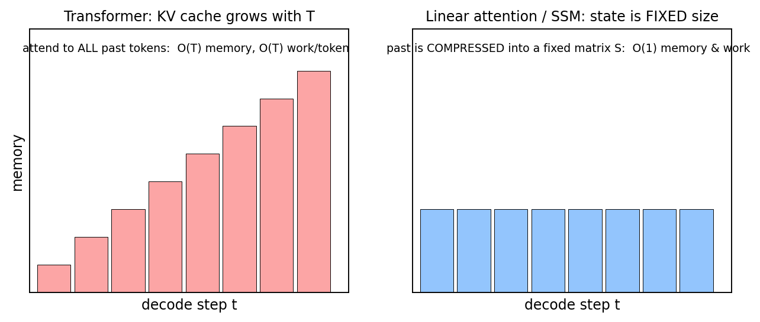
1. 왜 Transformer 그대로는 안 되는가
Transformer decode는 매 토큰마다 과거 '전부'(KV cache)를 읽어야 함 — 길이 T에 비례해 메모리·연산 증가
Linear attention/SSM 계열: 과거를 고정 크기 행렬 S로 '압축'해 들고 다님 — 토큰당 비용이 T와 무관

Slide 3
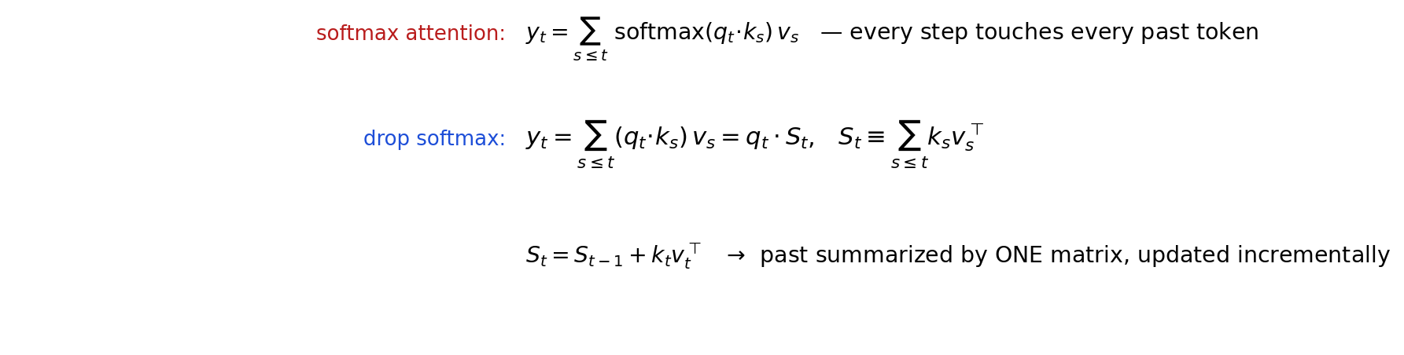
2. softmax를 지우면 '누적 상태'가 나온다
softmax만 제거하면 합의 순서를 바꿀 수 있고, 과거 전체가 하나의 행렬 S로 접힘
S는 '지금까지 본 모든 (key, value) 쌍의 요약'이고, 매 토큰 덧셈 한 번으로 갱신됨

Slide 4
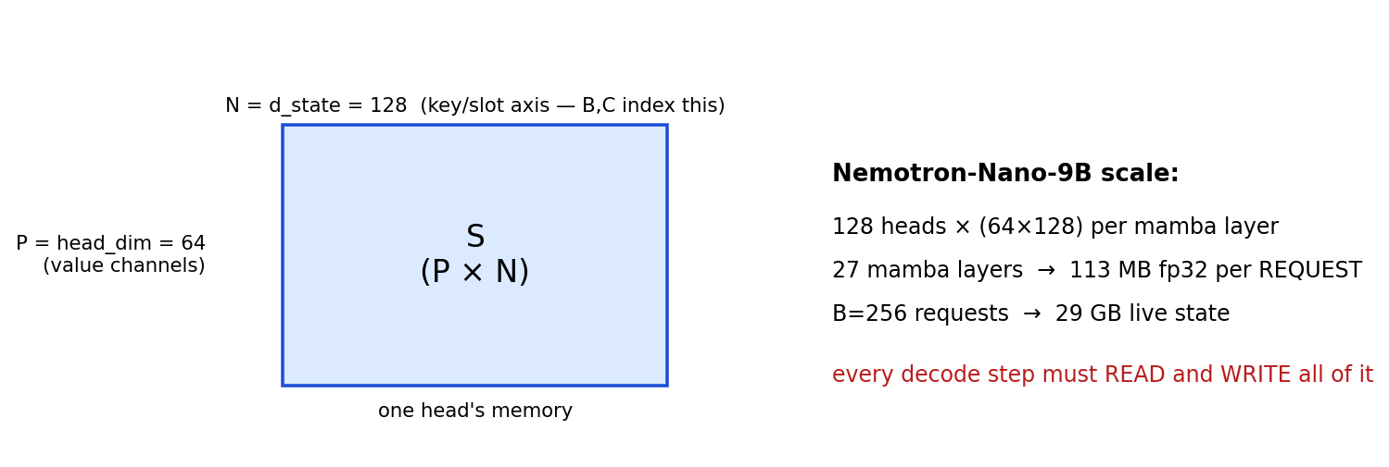
3. 상태 S의 실체 — Nemotron 스케일
head 하나의 기억 = P×N 행렬 (P=값 채널 64, N=key/슬롯 축 128) — B와 C가 N축을 인덱싱
요청 1개당 113MB(fp32), B=256이면 29GB가 '살아있는 메모리' — 매 스텝 전량 R/W

Slide 5
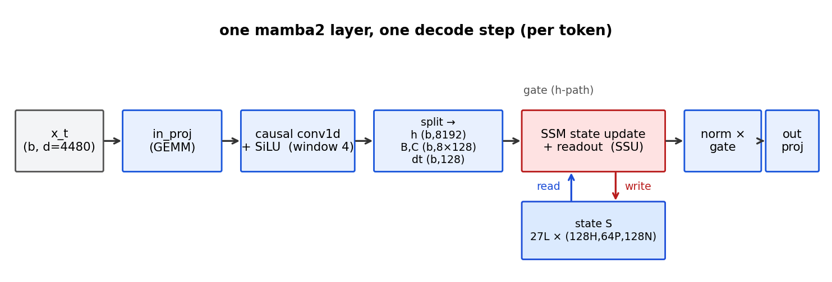
4. mamba2 레이어의 decode 한 스텝 (파이프라인)
GEMM(projection) → 4-tap causal conv+SiLU → (h, B, C, dt)로 분해 → SSM 갱신+readout → gate·norm → out_proj
빨간 박스(SSU)가 상태를 읽고 쓰는 유일한 지점 — 여기가 대역폭의 전쟁터

Slide 6
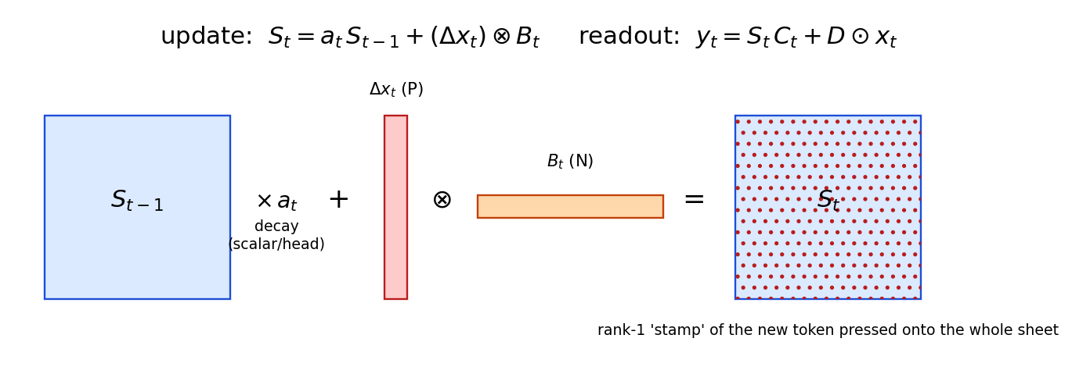
5. 상태 갱신의 기하학 — '도장 찍기 + 바래기'
갱신 = (i) 기존 기억 전체를 스칼라 a_t로 살짝 바래게 하고(decay), (ii) 새 토큰의 rank-1 도장(Δx⊗B)을 찍는 것
readout = 질의 C로 N축을 따라 내적 — '어느 슬롯의 기억을 얼마나 꺼낼까'

Slide 7
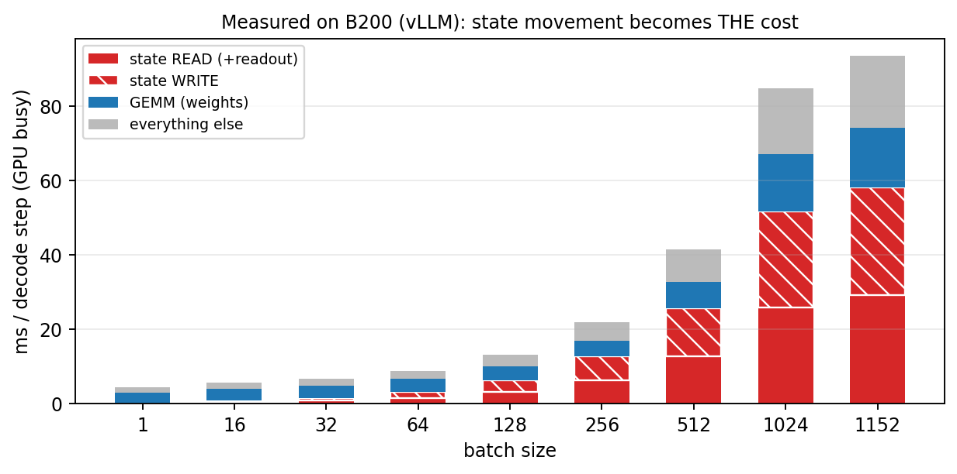
6. 실측: 배치가 커지면 상태 이동이 비용의 본체
B200 실측(vLLM): B=256에서 state R/W가 GPU 시간의 58% — GEMM(가중치)은 배치가 공유해 거의 고정
SSU 커널은 4.6TB/s로 대역폭 포화 — 시간 ∝ 바이트, read와 write가 정확히 절반씩

Slide 8
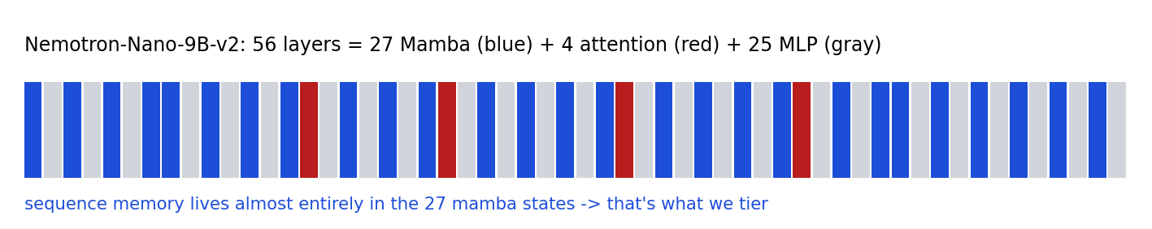
7. Nemotron-H 하이브리드 구조
56층 중 attention은 4층뿐 — 시퀀스 기억의 본체는 27개 mamba 상태
그래서 mamba 상태만 다뤄도 decode 비용의 지배항을 다루는 것

Slide 9
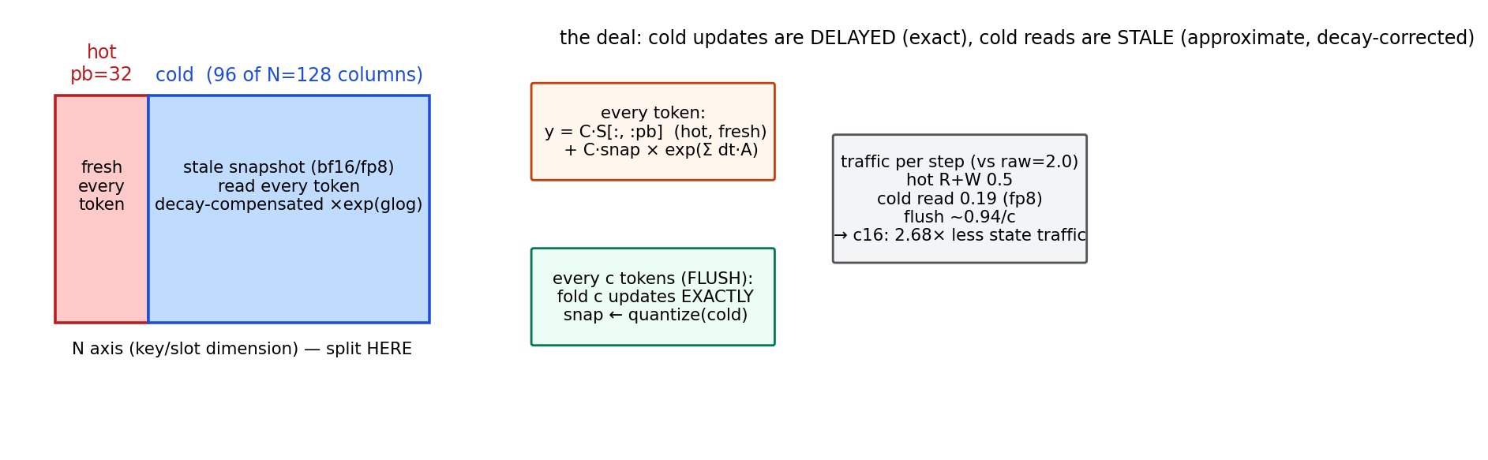
8. 우리의 v4: N축을 hot/cold로 가른다
hot(앞 32열)은 매토큰 fresh, cold(96열)는 c토큰마다 정확히 몰아쓰기(flush) + 그 사이엔 stale 스냅샷 읽기
쓰기는 '빈도'로, 읽기는 '바이트(bf16/fp8)'로 줄인다 — c16-fp8이면 상태 트래픽 2.68×↓

Slide 10
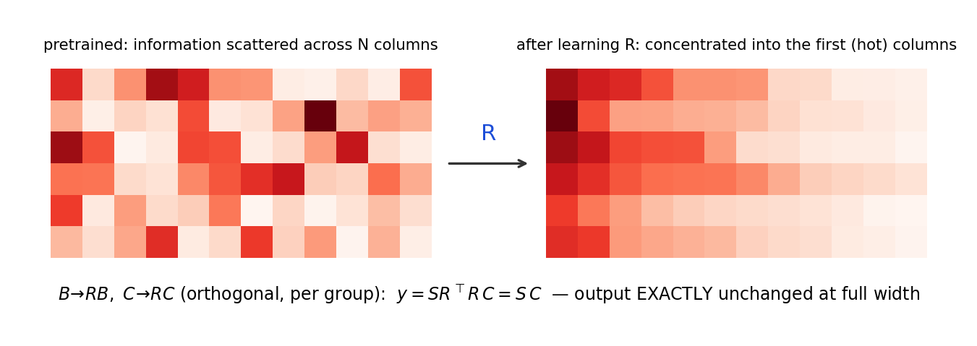
9. 회전 R — 모델을 안 바꾸고 서랍만 재배치
B·C를 같은 직교 R로 돌리면 출력이 '정확히' 불변 (RᵀR=I) — full width에선 수학적 무손실
학습되는 것은 R(0.04%)뿐: 중요한 정보를 hot 열로 모으는 좌표 재배치 — 실측 fresh=raw 동률(GSM8K 95.0)

Slide 11
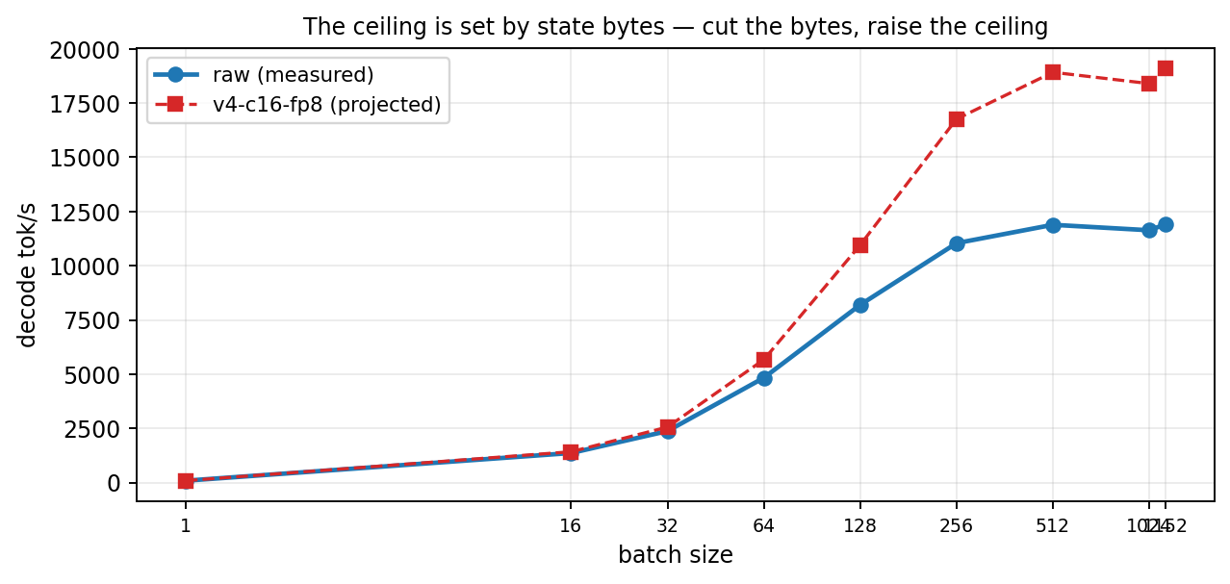
10. 결과: 천장을 들어올리다
decode throughput의 천장은 state 바이트가 결정 (B≥512에서 11.9k tok/s 포화 실측)
v4는 그 바이트 자체를 줄여 천장을 올림 — 정확도는 3-arm(raw/fresh/v4)으로 lossless 검증

Slide 12
한 장 요약 — 수식 카드
기본 갱신: S_t = a_t · S_{t-1} + (Δx_t) ⊗ B_t y_t = S_t · C_t + D⊙x_t
회전 retrofit: B→RB, C→RC (직교, 그룹별) ⇒ S→SRᵀ, y 불변 — hot 정렬은 학습으로
v4 readout: y = C_hot·S[:, :pb] + C_cold·snap × exp(Σ_{since flush} dt·A)
v4 flush (정확): c토큰마다: S_cold ← 접힌(fold) 누적 갱신, snap ← quant(S_cold)
정밀도 면허: 라운딩 주입 T회(raw-fp8, 폐루프: 붕괴) vs T/c회(cold-fp8, 개루프: 무손실)
트래픽 (raw=2.0): hot 0.5 + cold_read 0.19(fp8) + flush 0.94/c → c16: 2.68×↓

